Slide 1

4.1
菜单
4.2
工具栏
4.3
状态栏

Slide 2

4.1.1 菜单一般规则
为了使应用程序更容易操作，对于菜单系统的设计还应遵循下列规则：
① 若单击某菜单项后，弹出一个对话框，那么在该菜单项文本后还有“…”。
② 若某项菜单有子菜单，那么在该菜单项文本后有“”。
③ 若菜单项需要助记符，则用括号将带下划线的字母括起来。助记符与Alt构成一个组合键，当按住Alt键不放，再敲击该字母时，对应的菜单项就会被选中。

Slide 3

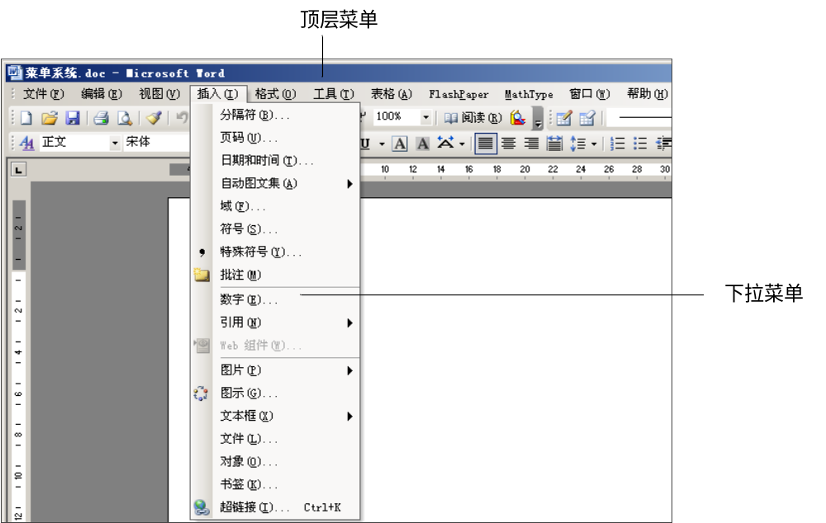
图4.1是一个菜单样例，注意它们的规则含义。需要强调的是，在常见的菜单系统中，最上面的一层水平排列的菜单称为顶层菜单，每一个顶层菜单项可以是一个简单的菜单命令，也可以是下拉（Popup）菜单或称为弹出式菜单，在下拉菜单中的每一个菜单项也可是菜单命令或下拉菜单，这样一级一级下去可以构造出复杂的菜单系统。

Slide 4

1．创建默认的单文档应用程序
① 在“E:\VISUAL C++程序”文件夹中，创建本章应用程序工作文件夹“第4章”。
② 启动Visual C++ 6.0，选择“文件”→“新建”菜单命令，在弹出的“新建”对话框的“工程”选项卡中，选择MFC AppWizard（exe）的项目类型。单击“位置”框右侧的按钮 ，在弹出的对话框中，将该应用程序的文件夹定位在“E:\VISUAL C++程序\第4章”，并在“工程名称”编辑框中输入应用程序名Ex_MenuSDI。
③ 单击“确定”按钮进入下一步，从弹出的“步骤1”对话框中，选择“单文档”应用程序类型。单击“完成”按钮，出现一个信息对话框，显示出用户在前面几个步骤中做出的选择，单击“确定”按钮，系统开始创建，并又回到了Visual C++ 6.0的主界面。这样，一个默认的单文档应用程序项目Ex_MenuSDI就创建好了。

Slide 5
2．添加并设计菜单
① 将项目工作区窗口切换到ResourceView选项卡，展开资源结点，双击资源Menu结点下的IDR_MAINFRAME项，则菜单编辑器窗口出现在主界面的右边，项目Ex_ MenuSDI相应的菜单资源在菜单编辑器窗口中显示出来。
② 按Ctrl+R键，弹出“插入资源”对话框，在资源类型中选中Menu，单击“新建”按钮，系统就会为应用程序添加一个新的菜单资源，并自动赋给它一个默认的标识符名称（第一次为IDR_MENU1，以后依次为IDR_MENU2、IDR_MENU3……），同时自动打开这个新的菜单资源，如图4.2所示。

Slide 6
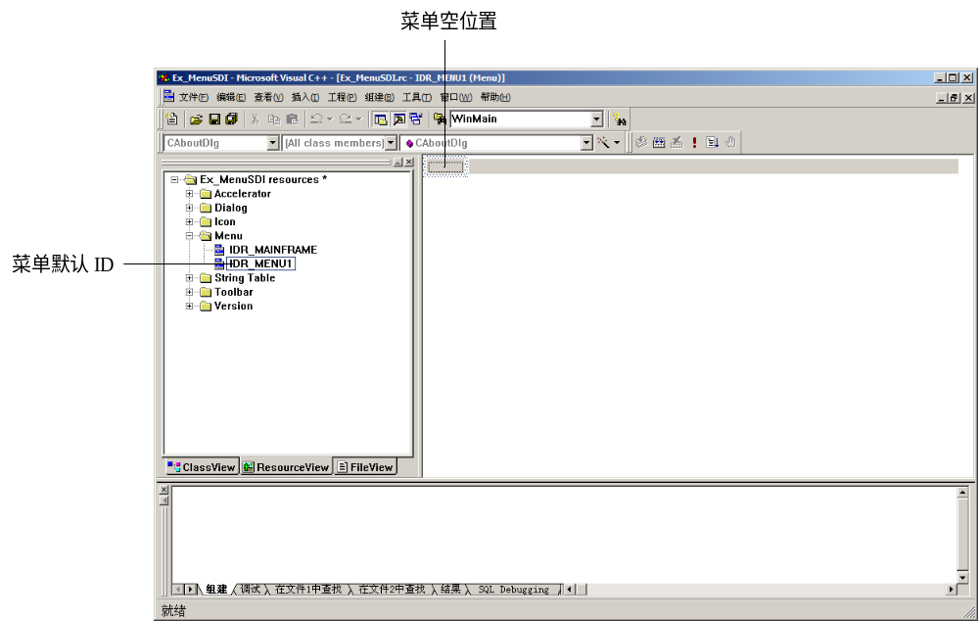
图4.2 添加菜单资源

Slide 7

③ 在菜单的空位置上双击，则出现它的属性对话框。通过其属性对话框为菜单ID_MENU1添加一个顶层弹出菜单项“测试(&T)”，并在该菜单下添加一个子菜单项“返回(&R)”，ID设为ID_TEST_RETURN，如图4.3所示。
④ 打开Ex_MenuSDI程序菜单资源IDR_ MAINFRAME，在“查看”菜单的最后添加一个子菜单项“显示测试菜单(&M)”，ID设为ID_VIEW_TEST。

Slide 8
3．完善代码
① 将工作区切换到ClassView选项卡，展开类结点，右击CMainFrame类名，从弹出的快捷菜单中选择Add Member Variable（添加成员变量），在对话框中，为CMainFrame类添加一个CMenu类型的成员变量m_NewMenu（CMenu类是用来处理菜单的一个MFC类）。
② 按Ctrl+W键打开MFC ClassWizard对话框，切换到Message Maps选项卡，从Class name列表中选择CMainFrame，分别为菜单项ID_VIEW_TEST和ID_TEST_RETURN添加COMMAND消息映射，使用默认的消息映射函数名，并添中下列代码。
③ 编译运行后，选择Ex_MenuSDI应用程序的“查看”→“显示测试菜单”菜单命令，菜单栏变成了新添加的IDR_MENU1，选择“测试”→“返回”菜单命令，程序又变回到了原来默认的菜单。

Slide 9

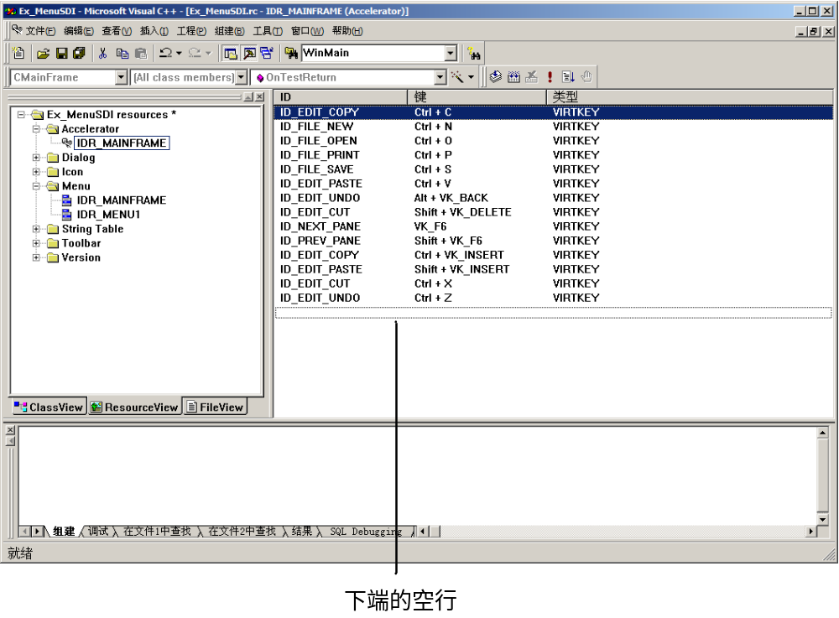
① 在Ex_MenuSDI中，将项目工作区窗口切换到ResourceView选项卡，展开所有资源结点，双击Accelerator结点下的IDR_MAINFRAME项，出现如图4.4所示的加速键资源列表。

Slide 10
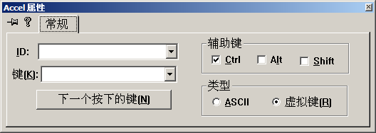
② 要建立一新的加速键，双击加速键列表的最下端的空行，弹出如图4.5所示的“Accel 属性”对话框，其中可设置的属性如表4.1所示。
项目 | 含义
ID | 指定资源ID号的列表项，为了能和菜单联用，通常选择某菜单项的ID号
辅助键（Modifiers） | 用来确定Ctrl、Alt、Shift是否是构成加速键的组成部分
类型（Type） | 用来确定该加速键的值是虚拟键（VirKey）还是ASCII
键（Key） | 是指启动加速键的键盘按键
下一个按下的键（Next Key Typed） | 单击此按钮后，用户操作的任何按键将成为此加速键的键值

Slide 11
③ 在“Accel属性”对话框中，选择Ex_MenuSDI添加的“显示测试菜单”菜单项ID_VIEW_TEST作为要联用的加速键的ID号，然后单击“下一个按下的键”按钮，并按下Ctrl+1键作为此加速键的键值。
④ 按同样的方法，为菜单项ID_TEST_RETURN添加加速键Ctrl+2。需要说明的是，为了使其他用户能查看并使用该加速键，还需在相应的菜单项文本后面添加加速键内容。例如，可将ID_VIEW_TEST菜单项的标题改成“显示测试菜单(&M)\tCtrl+1”，其中“\t”是将后面的“Ctrl+1”定位到一个水平制表位。
⑤ 编译运行并测试。当程序运行后，按Ctrl+1键和Ctrl+2键将执行相应的菜单命令。

Slide 12

1．创建菜单
CMenu类的CreateMenu和CreatePopupMenu分别用来创建一个菜单或子菜单框架，它们的原型如下：
BOOL CreateMenu( ); // 产生一个空菜单
BOOL CreatePopupMenu( ); // 产生一个空的弹出式子菜单
2．装入菜单资源
将菜单资源装入应用程序中，需调用CMenu成员函数LoadMenu，然后用SetMenu对应用程序菜单进行重新设置。
BOOL LoadMenu( LPCTSTR lpszResourceName );
BOOL LoadMenu( UINT nIDResource );
其中，lpszResourceName为菜单资源名称，nIDResource为菜单资源ID号。

Slide 13
3．添加菜单项
当菜单创建后，用户可以调用AppendMenu或InsertMenu函数来添加一些菜单项。但每次添加时，AppendMenu是将菜单项添加在菜单的末尾处，而InsertMenu是在菜单的指定位置处插入菜单项，并将后面的菜单项依次下移。
BOOL AppendMenu( UINT nFlags, UINT nIDNewItem = 0,
LPCTSTR lpszNewItem = NULL );
BOOL AppendMenu( UINT nFlags, UINT nIDNewItem, const CBitmap* pBmp );
BOOL InsertMenu( UINT nPosition, UINT nFlags, UINT nIDNewItem = 0,
LPCTSTR lpszNewItem = NULL );
BOOL InsertMenu(UINT nPosition, UINT nFlags, UINT nIDNewItem,
const CBitmap* pBmp );

Slide 14
其中，nIDNewItem表示新菜单项的资源ID号，lpszNewItem表示新菜单项的内容，pBmp用于菜单项的位图指针，nPosition表示新菜单项要插入的菜单项位置。nFlags表示要增加的新菜单项的状态信息，它的值影响其他参数的含义，如表4.2所示。
nFlags值 | 含义 | nPosition值 | nIDNewItem值 | lpszNewItem值
MF_BYCOMMAND | 菜单项以ID号来标识 | 菜单项资源ID
MF_BYPOSITION | 菜单项以位置来标识 | 菜单项的位置
MF_POPUP | 菜单项有弹出式子菜单 |  | 弹出式菜单句柄
MF_SEPARATOR | 分隔线 |  | 忽略 | 忽略
MF_OWNERDRAW | 自画菜单项 |  |  | 自画所需的数据
MF_STRING | 字符串标志 |  |  | 字符串指针
MF_CHECKED | 设置菜单项的选中标记
MF_UNCHECKED | 取消菜单项的选中标记
MF_DISABLED | 禁用菜单项
MF_ENABLED | 允许使用菜单项
MF_GRAYED | 菜单项灰显

Slide 15
4．删除菜单项
调用DeleteMenu函数可将指定的菜单项删除，其原型如下：
BOOL DeleteMenu( UINT nPosition, UINT nFlags );
其中，参数nPosition表示要删除的菜单项位置，它由nFlags进行说明。若当nFlags为MF_BYCOMMAND时，nPosition表示菜单项的ID号，而当nFlags为MF_BYPOSITION时，nPosition表示菜单项的位置（第一个菜单项位置为0）。
需要注意的是：调用该函数后，不管菜单依附的窗口是否改变，都应调用CWnd::DrawMenuBar使菜单更新。

Slide 16
5．获取菜单项
下面的4个CMenu成员函数分别获得菜单的项数、菜单项的ID号、菜单项的文本内容以及弹出式子菜单的句柄。
UINT GetMenuItemCount( ) const;
该函数用来获得菜单的菜单项数，调用失败后返回–1。
UINT GetMenuItemID( int nPos ) const;
该函数用来获得由nPos指定菜单项位置（以0为基数）的菜单项的标识号，若nPos是SEPARATOR，则返回–1。
int GetMenuString( UINT nIDItem, CString& rString, UINT nFlags ) const;
该函数用来获得由nIDItem指定菜单项位置（以0为基数）的菜单项的文本内容（字符串），并由rString参数返回，当nFlags为MF_BYPOSITION时，nPosition表示菜单项的位置（第一个菜单项位置为0）。
CMenu* GetSubMenu( int nPos ) const;

Slide 17
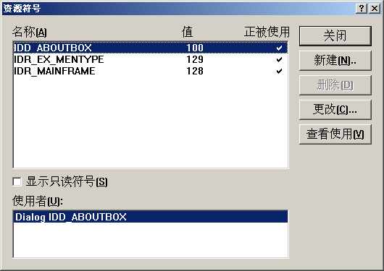
下面的示例过程是利用CMenu成员函数向应用程序菜单中添加并处理一个菜单项：
① 用MFC AppWizard(exe)创建一个默认的单文档应用程序Ex_Menu。
② 选择“查看”→“资源符号”（Resource Symbols）菜单命令，弹出如图4.6所示的“资源符号”对话框，它能对应用程序中的资源标识符进行管理。

Slide 18
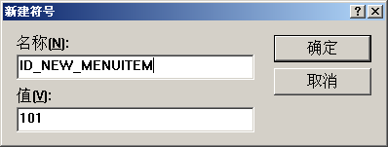
③ 单击“新建”按钮，弹出如图4.7的对话框。在“名称”（Name）框中输入一个新的标识符ID_NEW_MENUITEM。在“值”（Value）框中，输入该ID的值，系统要求用户定义的ID值应大于15(0X000F)而小于61 440(0XF000)。保留默认的ID值为101，单击“确定”按钮。

Slide 19
④ 关闭“资源符号”对话框，在CMainFrame::OnCreate函数中添加下列代码，该函数在框架窗口创建时自动调用。
int CMainFrame::OnCreate(LPCREATESTRUCT lpCreateStruct)
{ …
CMenu* pSysMenu = GetMenu(); // 获得程序菜单指针
CMenu* pSubMenu = pSysMenu->GetSubMenu(1);// 获得第二个子菜单的指针
CString StrMenuItem("新的菜单项");
pSubMenu->AppendMenu(MF_SEPARATOR); // 增加一水平分隔线
pSubMenu->AppendMenu(MF_STRING,ID_NEW_MENUITEM,StrMenuItem);
// 在子菜单中增加一菜单项
// 允许使用ON_UPDATE_COMMAND_UI或ON_COMMAND的菜单项
m_bAutoMenuEnable = FALSE; // 关闭系统自动更新菜单状态
pSysMenu->EnableMenuItem(ID_NEW_MENUITEM,MF_BYCOMMAND|MF_ENABLED);
// 激活菜单项
DrawMenuBar(); // 更新菜单
return 0;
}

Slide 20
⑤ 用MFC ClassWizard处理OnCommand消息并检测用户菜单的nID参数。
BOOL CMainFrame::OnCommand(WPARAM wParam, LPARAM lParam)
{
// wParam的低字节表示菜单、控件、加速键的命令ID
if (LOWORD(wParam) == ID_NEW_MENUITEM)
MessageBox("你选中了新的菜单项");
return CFrameWnd::OnCommand(wParam, lParam);
}
⑥ 编译运行并测试。这样当选择“编辑”→“新的菜单项”菜单命令后，就会弹一个对话框，显示“你选中了新的菜单项”消息。

Slide 21

1．快捷菜单实现函数
用资源编辑器和MFC库的CMenu::TrackPopupMenu函数可以很容易地创建这样的菜单，CMenu::TrackPopupMenu函数原型如下：
BOOL TrackPopupMenu( UINT nFlags, int x, int y, CWnd* pWnd, LPCRECT lpRect = NULL );
该函数用来显示一个浮动的弹出式菜单，其位置由各参数决定。其中，nFlags表示菜单在屏幕显示的位置以及鼠标按钮标志，如表4.3所示。
nFlags值 | 含义
TPM_CENTERALIGN | 屏幕位置标志，表示菜单的水平中心位置由x坐标确定
TPM_LEFTALIGN | 屏幕位置标志，表示菜单的左边位置由x坐标确定
TPM_RIGHTALIGN | 屏幕位置标志，表示菜单的右边位置由x坐标确定
TPM_LEFTBUTTON | 鼠标按钮标志，表示当用户单击鼠标左键时弹出菜单
TPM_RIGHTBUTTON | 鼠标按钮标志，表示用户单击鼠标右键时弹出菜单

Slide 22
2．使用快捷菜单示例
① 打开前面的单文档应用程序Ex_MenuSDI。
② 用MFC ClassWizard在CMainFrame类添加WM_CONTEXTMENU消息映射，并在映射函数添加下列代码。
③ 编译运行并测试。

Slide 23

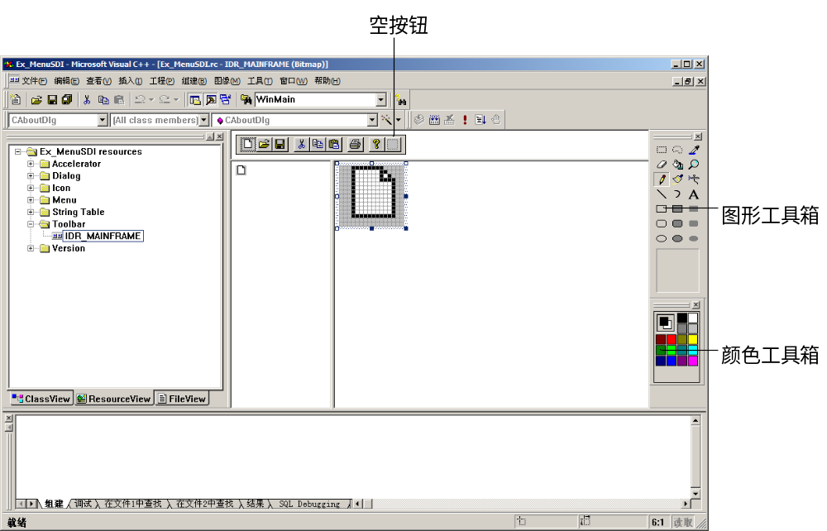
4.2.1 使用工具栏编辑器
选择“文件”→“打开工作空间”菜单命令，将前面的单文档应用程序Ex_MenuSDI调入。将项目工作区窗口切换到ResourceView选项卡，展开资源结点，双击Toolbar（工具栏）结点中的IDR_MAINFRAME项，则工具栏编辑器出现在主界面的右边，如图4.8所示。

Slide 24

1．创建一个新的工具栏按钮
在新建的工具栏中，最右端总有一个空按钮，双击该按钮弹出其属性对话框，在ID框中输入其标识符名称，则在其右端又出现一个新的空按钮。单击该按钮，在资源编辑器的工具按钮设计窗口内进行编辑，这个编辑就是绘制一个工具按钮的位图，它同一般图形编辑器操作相同（如Windows系统中的“画图”附件）。
2．移动一个按钮
在工具栏中移动一个按钮，用鼠标左键点中它并拖动至相应位置即可。如果用户拖动它离开工具栏位置，则此按钮从工具栏中消失。若在移动一个按钮的同时，按下Ctrl键，则在新位置复制一个按钮，新位置可以是同一个工具栏中的其他位置，也可以在不同的工具栏中。

Slide 25
3．删除一个按钮
前面已提到过，将选取中的按钮拖离工具栏，则该按钮就消失了。但若选中按钮后，单击Delete键并不能删除一个按钮，只是将按钮中的图形全部以背景色填充。
4．在工具栏中插入空格
在工具栏中插入空格有以下几种情况：
① 如果按钮前没有任何空格，拖动该按钮向右移动并当覆盖相邻按钮的一半以上时，释放鼠标键，则此按钮前出现空格。
② 如果按钮前有空格而按钮后没有空格，拖动该按钮向左移动并当按钮的左边界接触到前面按钮时，释放鼠标键，则此按钮后将出现空格。
③ 如果按钮前后均有空格，拖动该按钮向右移动并当接触到相邻按钮时，则此按钮前的空格保留，按钮后的空格消失。相反，拖动该按钮向左移动并当接触到前一个相邻按钮时，则此按钮前面的空格消失，后面的空格保留。

Slide 26
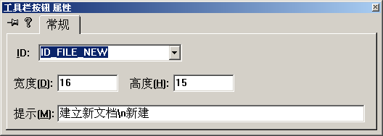
5．工具栏按钮属性的设置
双击按钮图标弹出其属性对话框，如图4.9所示。属性对话框中的各项说明如表4.4所示。
项目 | 含义
ID | 工具栏按钮的标识符，用户既可以输入自己的标识符名称，也可从ID框的下拉列表中选取标识符名称
宽度（Width） | 工具栏按钮的像素宽度
高度（Height） | 工具栏按钮的像素高度
提示（Prompt） | 工具栏按钮提示文本；若为“建立新文档\n新建”，则表示将鼠标指向该按钮时，在状态栏中显示“建立新文档”，而在弹出的提示信息中出现“新建”字样。“\n”是它们的分隔转义符

Slide 27

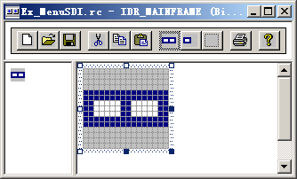
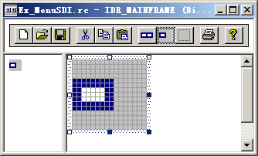
① 选择“文件”→“打开工作空间”菜单命令，将前面的单文档应用程序Ex_MenuSDI调入。将项目工作区窗口切换到ResourceView选项卡，展开资源结点，双击Toolbar结点中的IDR_MAINFRAME项，打开工具栏编辑器。
② 用工具栏编辑器添加并设计两个工具图标按钮，其位置和内容如图4.10所示。

Slide 28
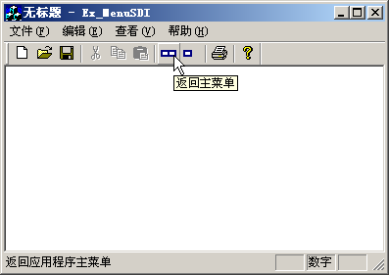
③ 双击设计的第1个工具按钮 ，弹出该工具按钮的属性对话框，将该工具按钮的ID号设为ID_TEST_RETURN，在提示框内输入“返回应用程序主菜单\n返回主菜单”。
④ 双击设计的第2个工具按钮 ，弹出该工具按钮的属性对话框，将该工具按钮的ID号设为ID_VEW_TEST，在提示框内输入“显示测试菜单\n显示测试菜单”。
⑤ 编译运行并测试。当程序运行后，将鼠标移至设计的第1个工具按钮处，这时在状态栏上显示出“返回应用程序主菜单”信息，若稍等片刻后，还会弹出提示小窗口，显示出“返回主菜单”字样，如图4.11所示。

Slide 29

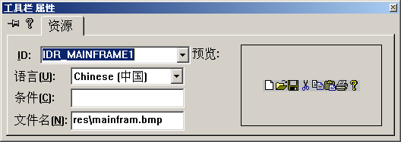
① 创建一个默认的单文档应用程序Ex_MultiBar。将项目工作区切换到ResourceView选项卡面，展开Toolbar结点，单击IDR_MAINFRAME不松开，然后按下Ctrl键，移动鼠标将IDR_MAINFRAME拖到Toolbar资源名称上，这样就复制了工具栏默认资源IDR_MAINFRAME，复制后的资源标识系统自动设为IDR_MAINFRAME1。
② 右击工具栏资源IDR_MAINFRAME1，从弹出的快捷菜单中选择Properties命令，打开如图4.12所示的对话框，将ID设为IDR_TOOLBAR1。双击IDR_TOOLBAR1，打开工具栏资源，删除几个“编辑”相关的工具按钮（目的是让IDR_TOOLBAR1工具栏与IDR_MAINFRAME有明显区别）。

Slide 30
③ 将项目工作区切换到FileView选项卡，展开Head Files（头文件）所有结点，双击MainFrm.h文件，在CMainFrame类中添加一个成员变量m_wndTestBar，变量类型为CToolBar（CToolBar类封装了工具栏的操作）。
protected: // control bar embedded members
CStatusBar m_wndStatusBar;
CToolBar m_wndToolBar;
CToolBar m_wndTestBar;
④ 在CMainFrame::OnCreate函数中添加下面的工具栏创建代码。

Slide 31
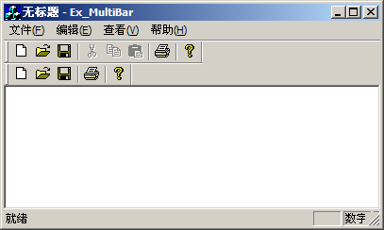
⑤ 编译运行，结果如图4.13所示。

Slide 32
⑥ 打开菜单资源，在“查看”菜单下添加一个“新的工具栏(&N)”菜单命令（ID_VIEW_NEWBAR）。用MFC ClassWizard在CMainFrame添加ID_VIEW_NEWBAR的COMMAND消息映射，保留默认的消息处理函数名，添加下列代码：
void CMainFrame::OnViewNewbar()
{
int bShow = m_wndTestBar.IsWindowVisible();
ShowControlBar( &m_wndTestBar, !bShow, FALSE);
}
⑦ 编译运行并测试。

Slide 33

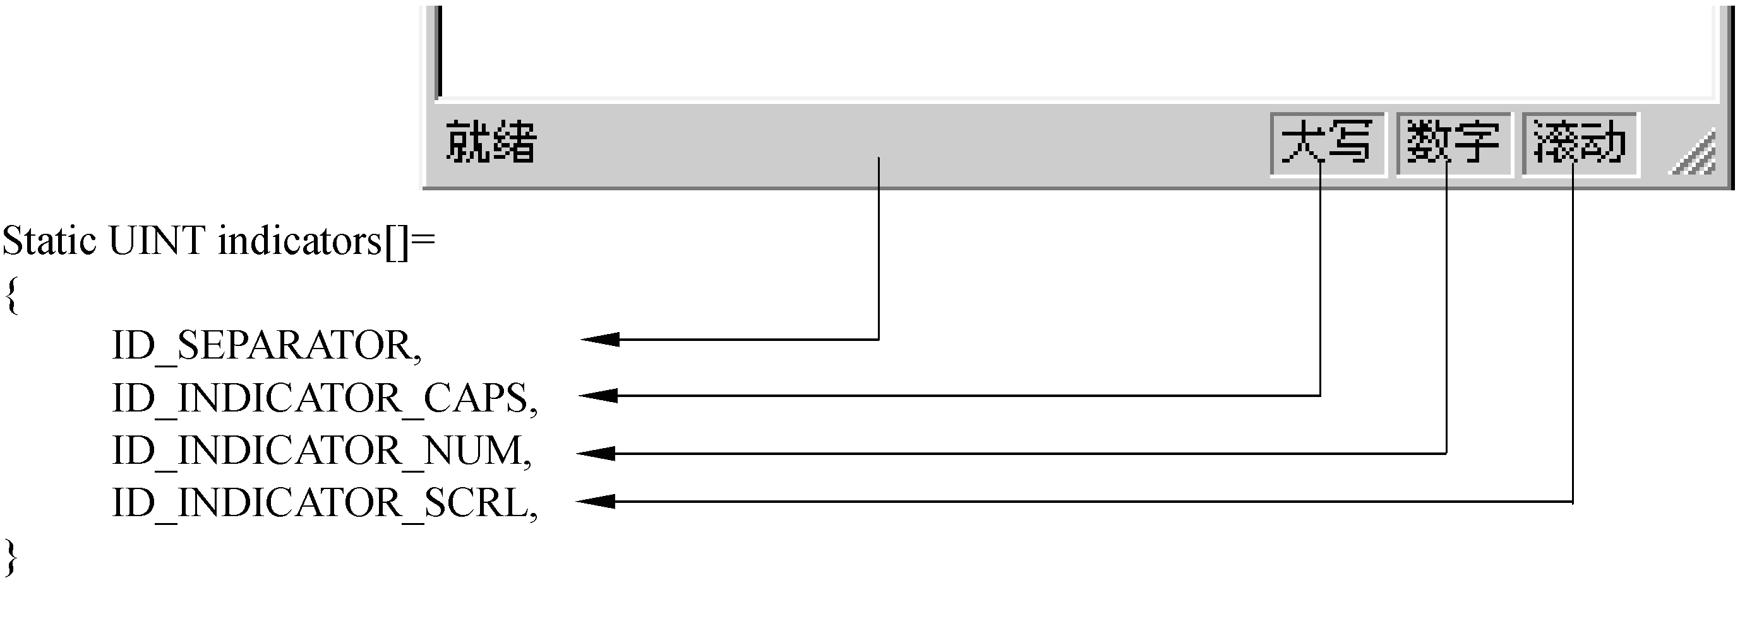
4.3.1 状态栏的定义
这个数组中的元素是一些标识常量或是字符串资源的ID号。默认的indicator数组包含4个元素，它们是ID_SEPARATOR、ID_INDICATOR_CAPS、ID_INDICATOR_NUM和ID_INDICATOR_SCRL；其中ID_SEPARATOR是用来标识信息行窗格的，菜单项或工具按钮的许多信息都在这个信息行窗格中显示，而其余3个元素用来标识指示器窗格，分别显示出CapsLock、NumLock和ScrollLock这3个键的状态。图4.14列出了indicators数组元素与标准状态栏窗格的关系。

Slide 34

1．增加和减少窗格
状态栏中的窗格可以分为信息行窗格和指示器窗格两类。若在状态栏中增加一个信息行窗格，则只需在indicators数组中的适当位置中增加一个ID_SEPARATOR标识即可；若在状态栏中增加一个用户指示器窗格，则在indicators数组中的适当位置增加一个在字符串表中定义过的资源ID，其字符串的长度表示用户指示器窗格的大小。若状态栏减少一个窗格，其操作与增加相类似，只需减少indicators数组元素即可。
2．在状态栏上显示文本
调用CStatusBar::SetPaneText函数可以更新任何窗格（包括信息行ID_SEPARATOR窗格）中的文本。此函数原型描述如下：
BOOL SetPaneText( int nIndex, LPCTSTR lpszNewText, BOOL bUpdate = TRUE );
其中，lpszNewText表示要显示的字符串。nIndex是表示设置的窗格索引（第1个窗格的索引为0）。若bUpdate为TRUE，则系统自动更新显示的结果。

Slide 35
下面来看一个示例，它是将鼠标在客户区窗口的位置显示在状态栏上。
① 用MFC AppWizard(exe)创建一个默认的单文档应用程序Ex_SDIMouse。
② 将项目工作区切换到ClassView选项卡，展开类结点以及CMainFrame类的所有项，双击构造函数CMainFrame()结点，此时将在文档窗口中出现该函数的定义，在它的前面就是状态栏数组的定义。
③ 将状态栏indicators数组的定义改为下列代码：
static UINT indicators[] =
{
ID_SEPARATOR,
ID_SEPARATOR,
};

Slide 36
④ 打开MFC ClassWizard对话框，为CEx_SDIMouseView类添加WM_MOUSEMOVE消息映射并添加下列代码：
void CEx_SDIMouseView::OnMouseMove(UINT nFlags, CPoint point)
{
CString str;
CMainFrame* pFrame=(CMainFrame*)AfxGetApp()->m_pMainWnd;
// 获得主窗口指针
CStatusBar* pStatus=&pFrame->m_wndStatusBar;
// 获得主窗口中的状态栏指针
if (pStatus) {
str.Format("X=%d, Y=%d",point.x, point.y); // 格式化文本
pStatus->SetPaneText(1,str); // 更新第二个窗格的文本
}
CView::OnMouseMove(nFlags, point);
}

Slide 37
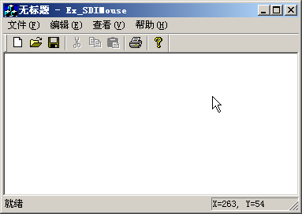
⑤ 将项目工作区切换到FileView选项中，展开Head Files（头文件）所有结点，双击MainFrm.h文件，找到并将保护变量m_wndStatusBar变成公共变量，即：
public:
CStatusBar m_wndStatusBar;
protected:
CToolBar m_wndToolBar;
⑥ 类似的，打开Ex_SDIMouseView.cpp文件，并在其开始处添加下列语句：
#include "Ex_SDIMouseView.h"
#include "MainFrm.h"
⑦ 编译并运行，结果如图4.15所示。

Slide 38

在MFC的CStatusBar类中，有两个成员函数可以改变状态栏风格，它们是：
void SetPaneInfo( int nIndex, UINT nID, UINT nStyle, int cxWidth );
void SetPaneStyle( int nIndex, UINT nStyle );
其中，参数nIndex表示要设置的状态栏窗格的索引，nID用来为状态栏窗格指定新的ID，cxWidth表示窗格的像素宽度，nStyle表示窗格的风格类型，用来指定窗格的外观，例如SBPS_POPOUT表示窗格是凸起来的，具体见表4.5。
风格类型 | 含义
SBPS_NOBORDERS | 窗格周围没有3D边框
SBPS_POPOUT | 反显边界以使文字“凸出来”
SBPS_DISABLED | 禁用窗格，不显示文本
SBPS_STRETCH | 拉伸窗格，并填充窗格不用的空白空间。但状态栏只能有一个窗格具有这种风格
SBPS_NORMAL | 普通风格，它没有“拉伸”、“3D边框”或“凸出来”等特性

Slide 39
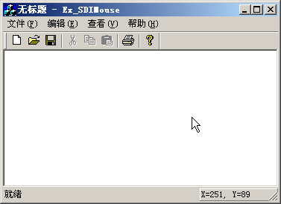
例如，在前面的示例中，将OnMouseMove函数修改为下列代码，则结果如图4.16 所示。

Slide 40
void CEx_SDIMouseView::OnMouseMove(UINT nFlags, CPoint point)
{
CString str;
CMainFrame* pFrame=(CMainFrame*)AfxGetApp()->m_pMainWnd;
// 获得主窗口指针
CStatusBar* pStatus=&pFrame->m_wndStatusBar;
// 获得主窗口中的状态栏指针
if (pStatus) {
pStatus->SetPaneStyle(1, SBPS_POPOUT);
str.Format("X=%d, Y=%d",point.x, point.y);
// 格式化文本
pStatus->SetPaneText(1,str);
// 更新第2个窗格的文本
}
CView::OnMouseMove(nFlags, point);
}

